Slide 1
Тихорецкий историко-краеведческий музей
Историко-культурное наследие
в системе образовательно-просветительской
и воспитательной деятельности музея.
Докладчик А.Н.Жидков

Slide 2
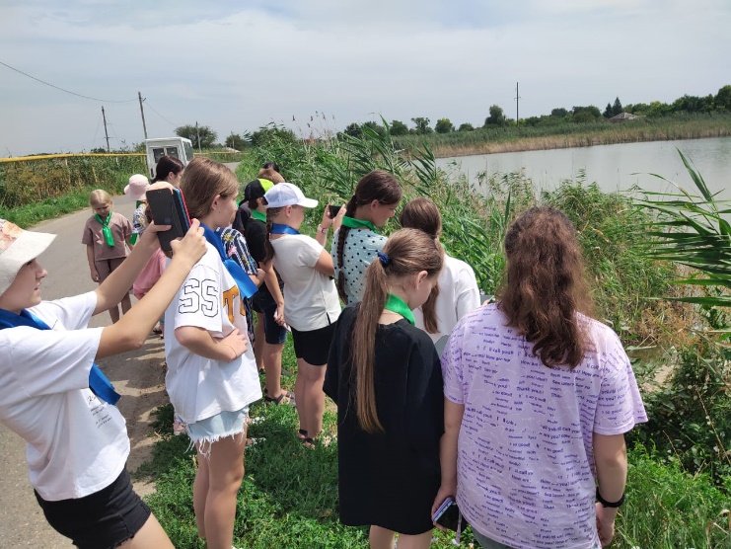
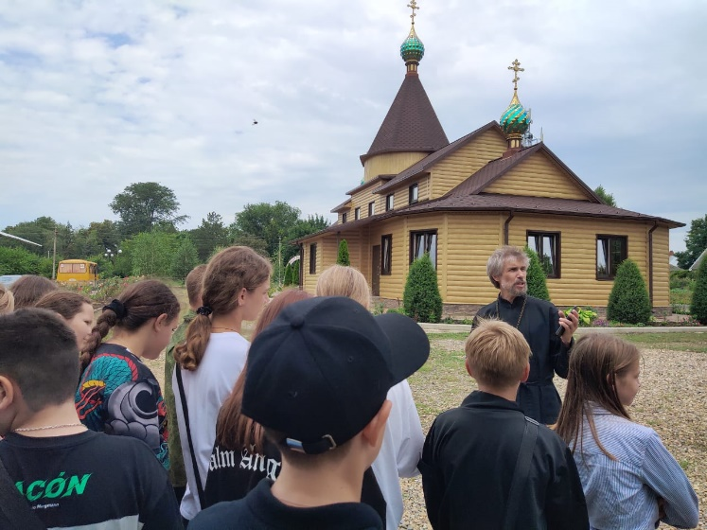
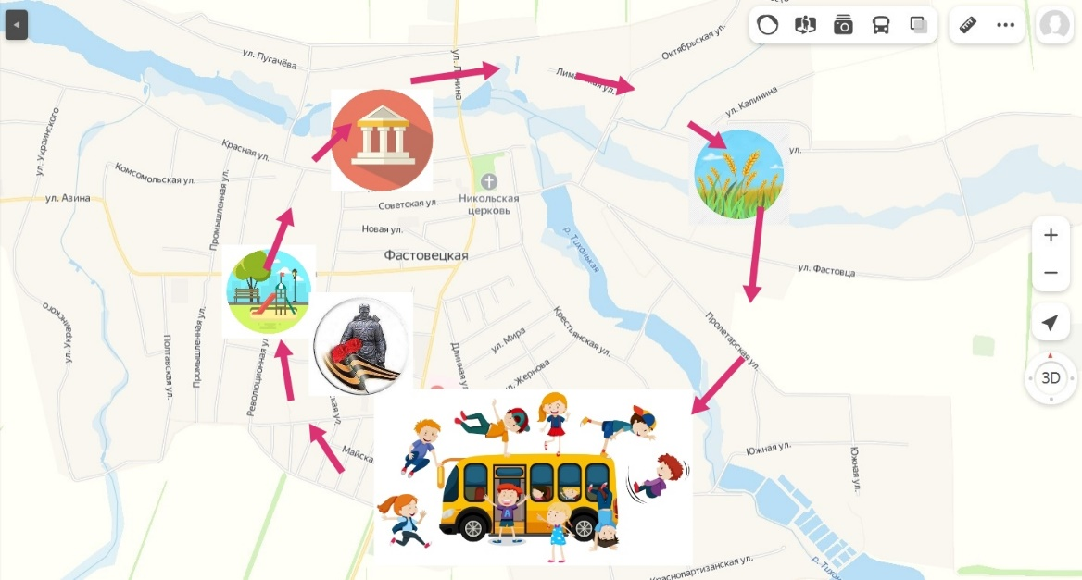
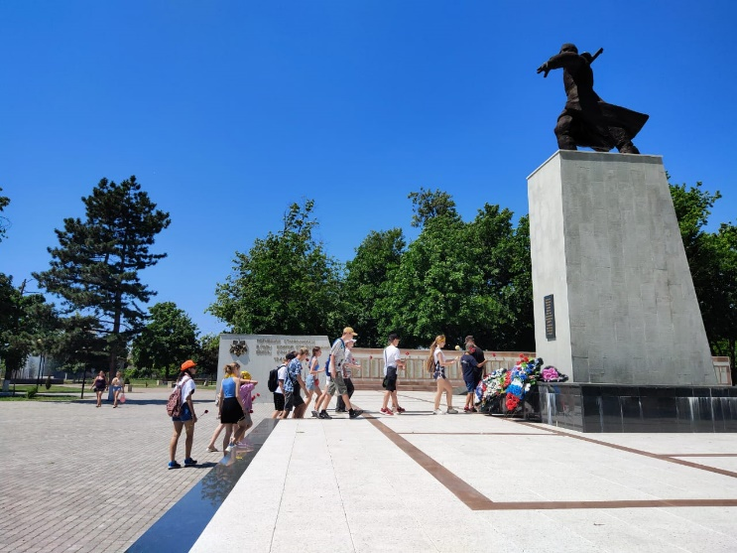
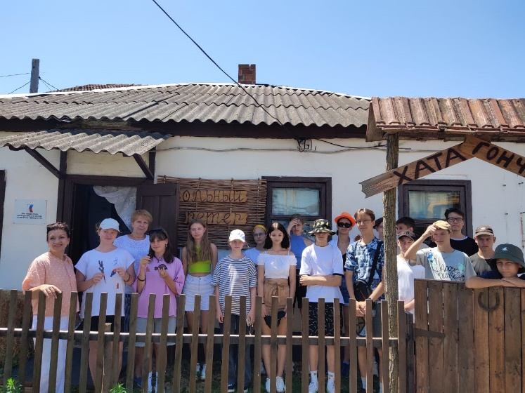
Новый опыт музея в организации образовательных экскурсий.
Главная цель таких экскурсий – показать городским школьникам все многообразие природного, исторического и культурного наследия сельской территории.

Slide 3
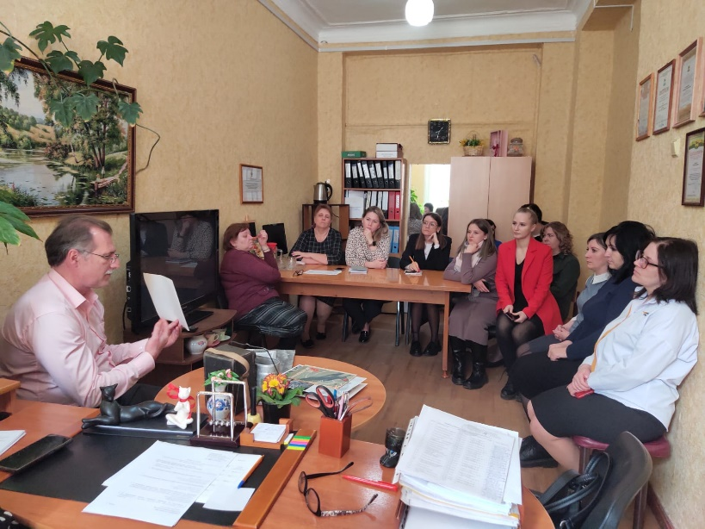
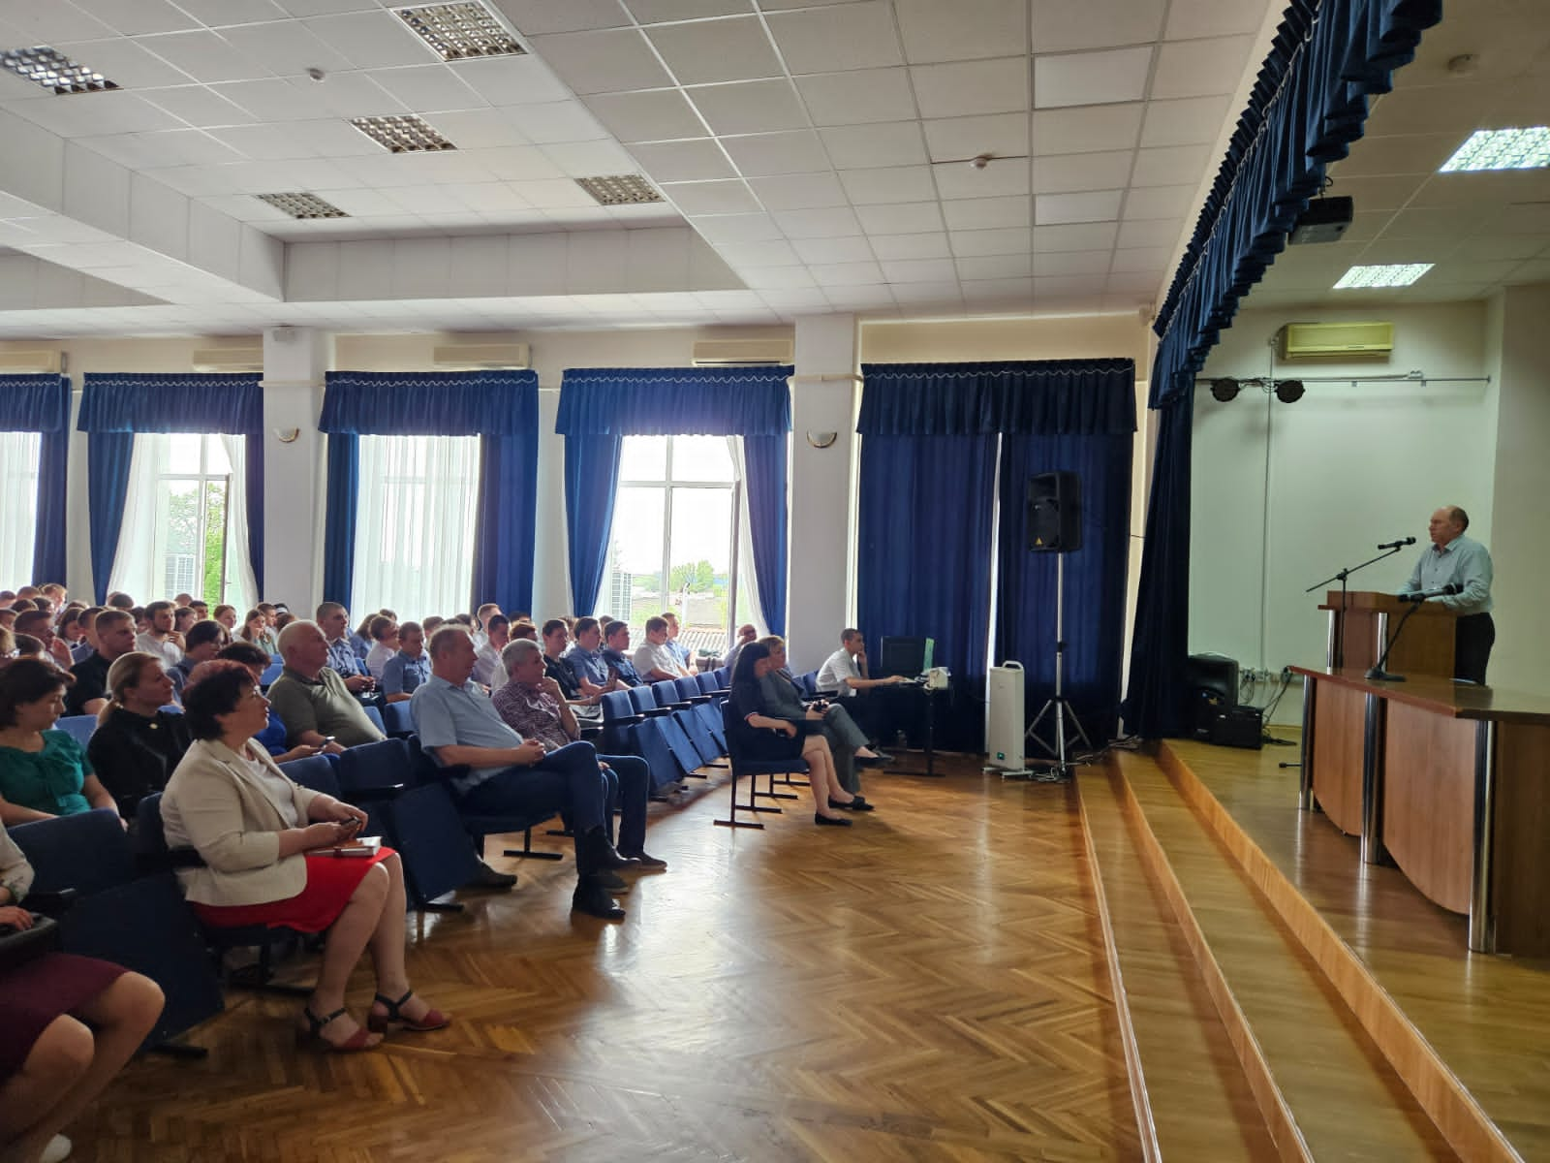
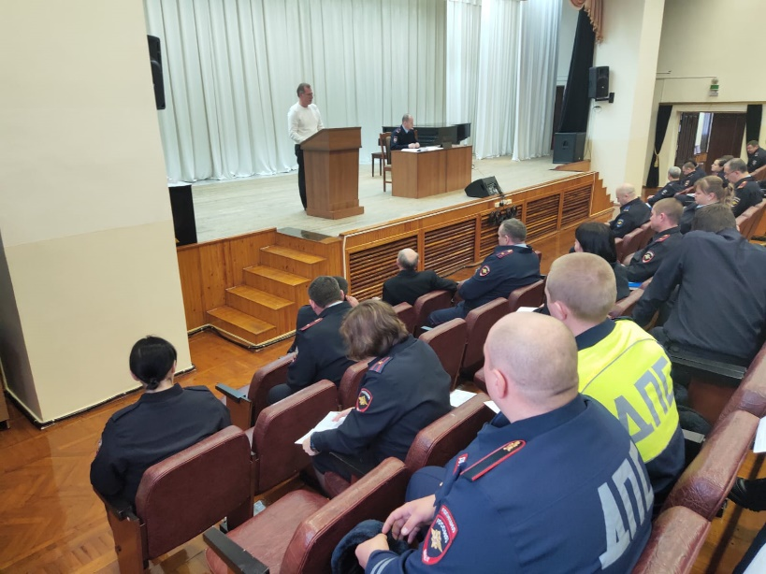
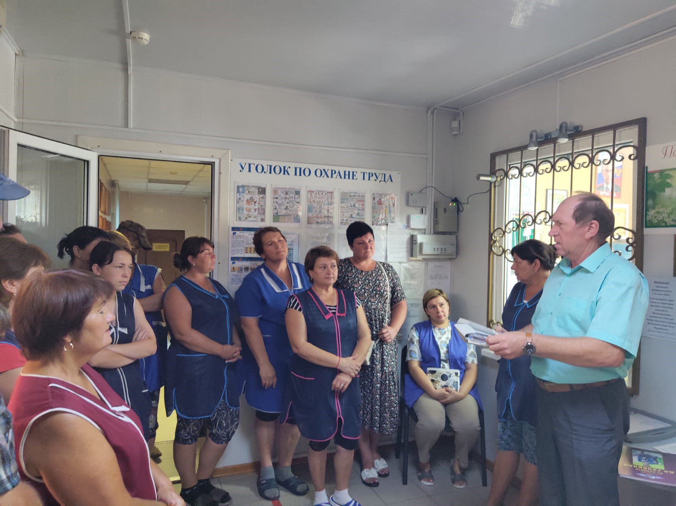
Лекции для взрослого населения в трудовых коллективах
позволили продолжить просветительскую линию школьных о «разговоров о важном».

Slide 4
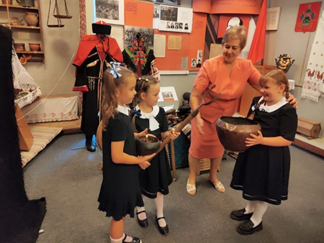
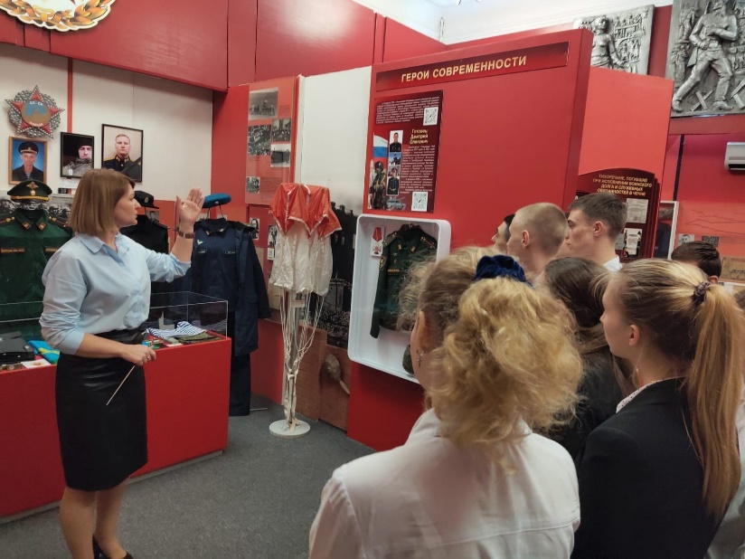
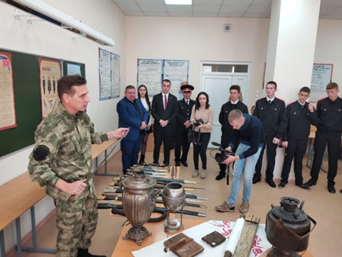
Через образовательные программы и культурные мероприятия музей не только сохраняет наследие,
но и вдохновляет новые юные поколения на изучение и уважение к местной истории.

Slide 5
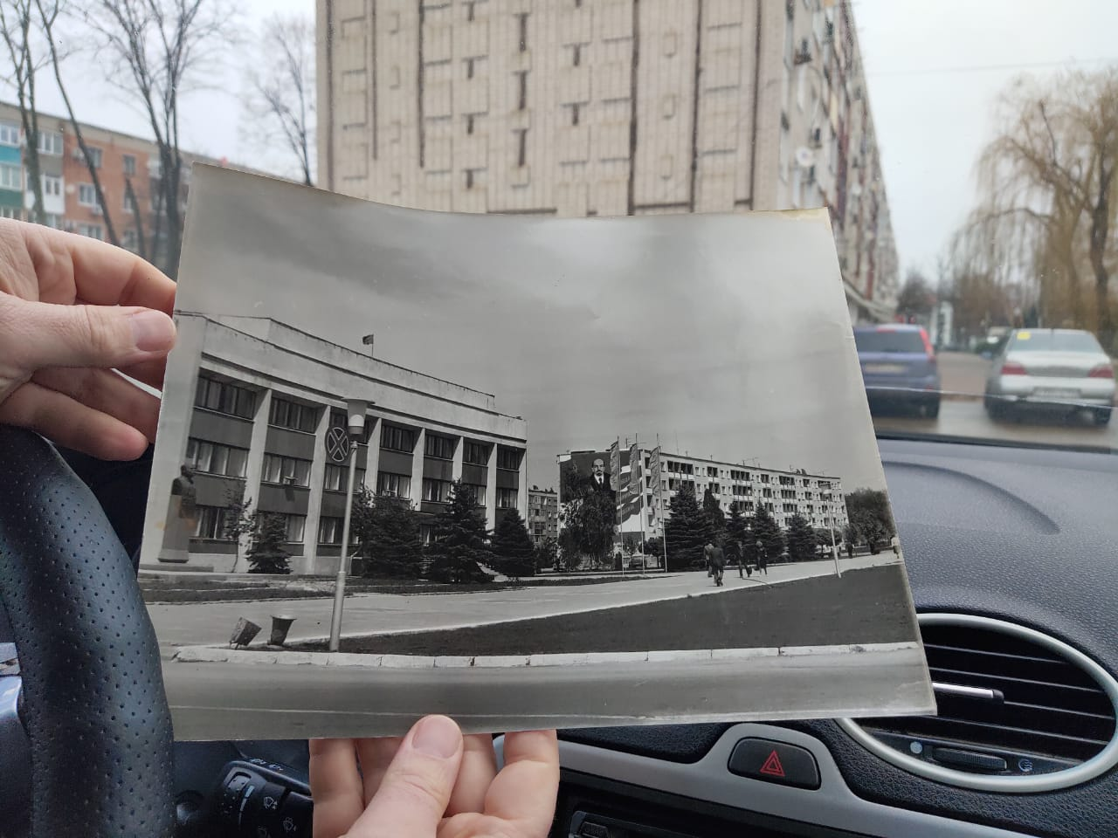
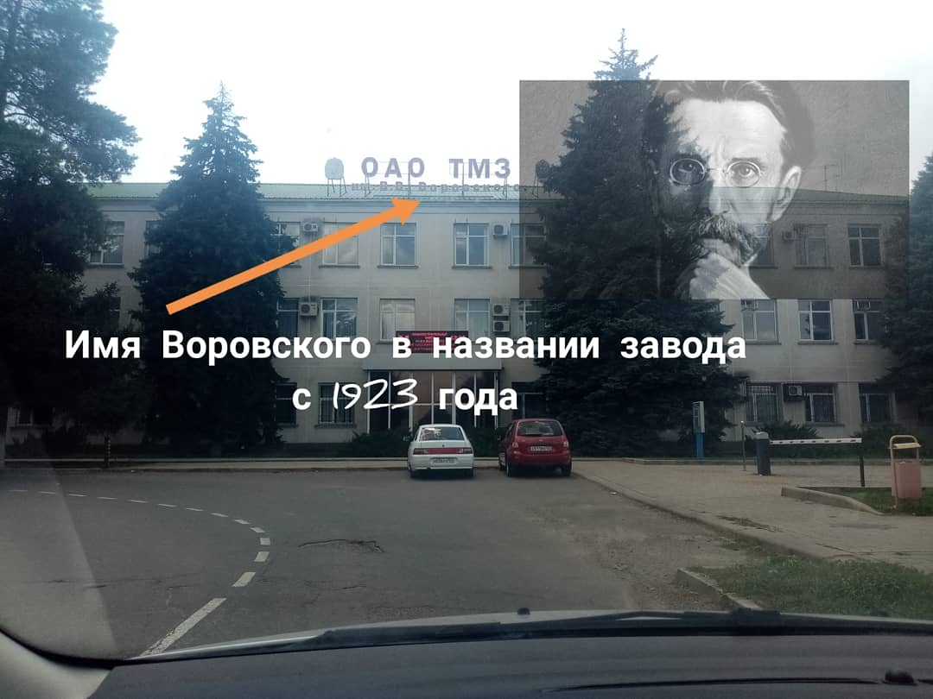
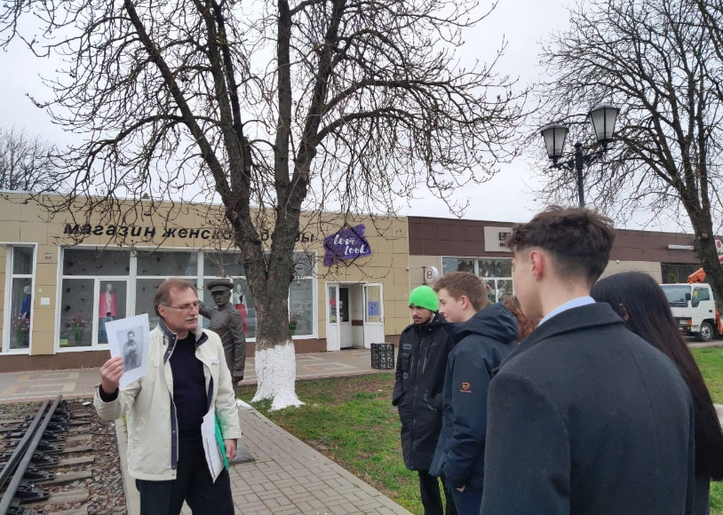
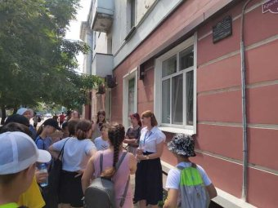
Городская среда становится продолжением экспозиционно – выставочного пространства музея,
а экскурсионная работа дополняется динамично развивающимися социальными сетями
со своими художественно-выразительными информационными средствами.

Slide 6
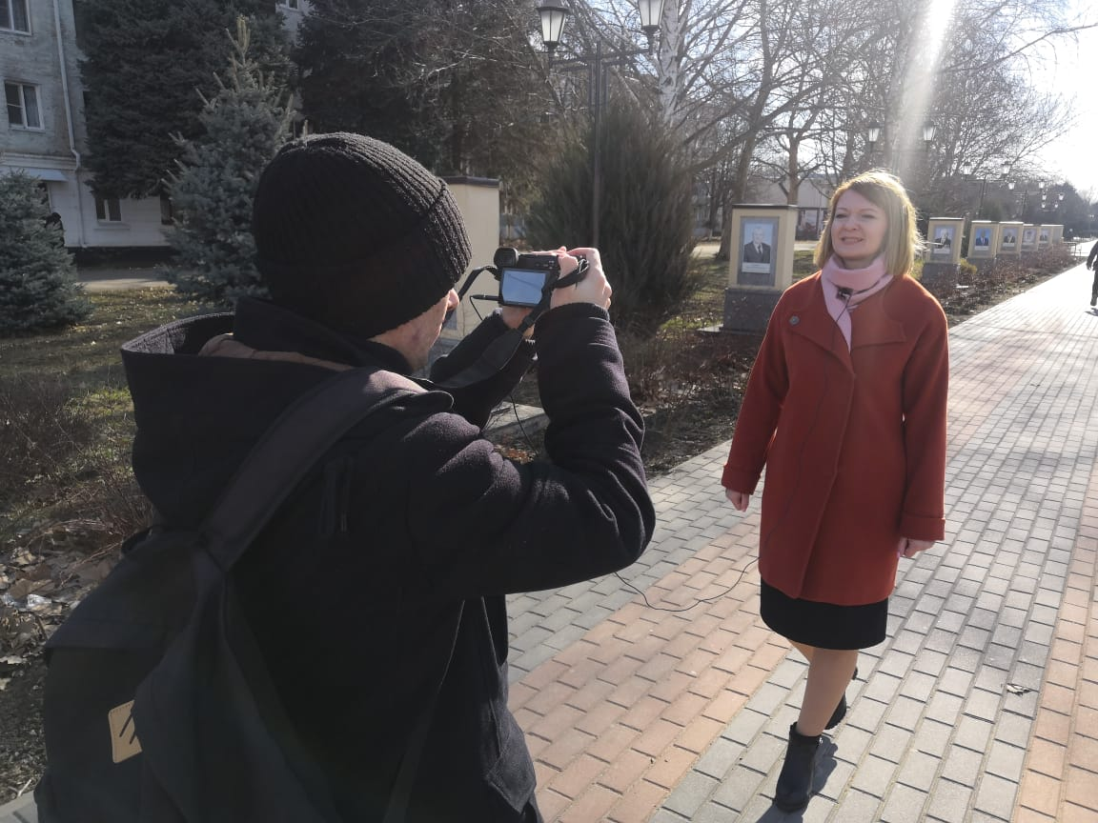
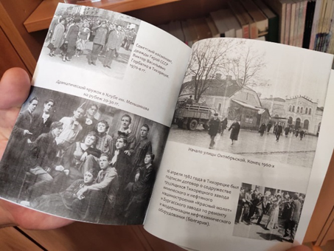
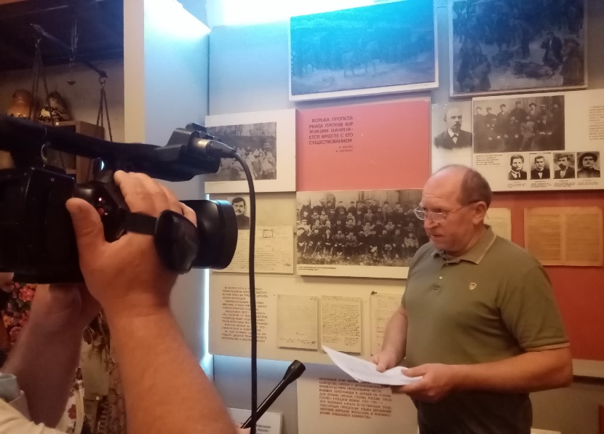
Миссия сохранения, накопления и трансляции историко-культурного наследия
определяет особую роль музея в информационном пространстве современного общества.

Slide 7
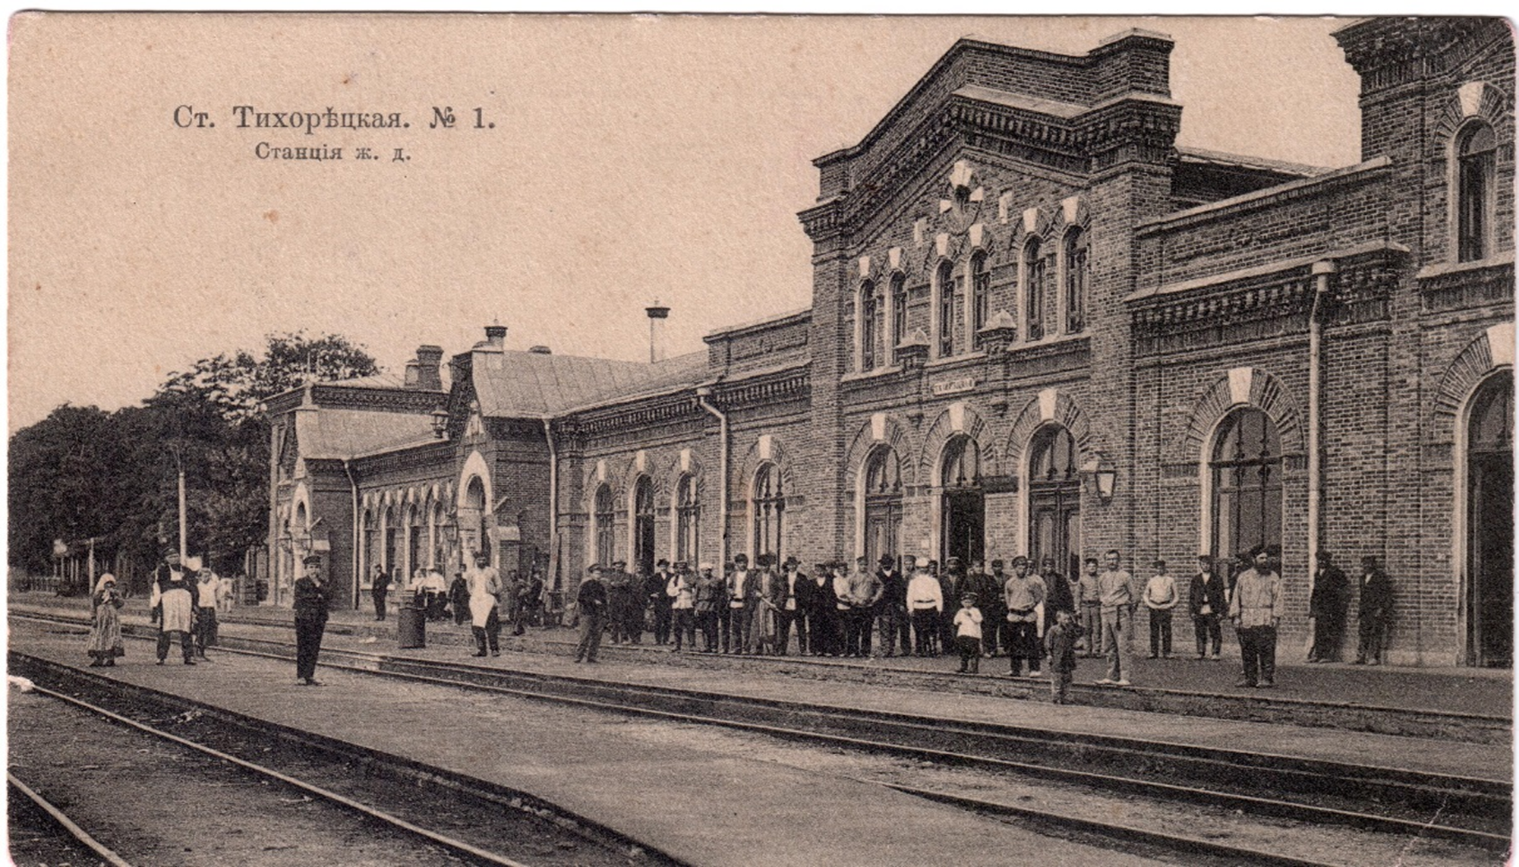
Т и х о р е ц к и й и с т о р и к о – к р а е в е д ч е с к и й м у з е й

